Slide 1

BORCELLE
ANALISIS KASUS DENGAN MODEL NEURAL NETWORK
AZZARIYAT AZRA - 2208107010079
PRESENTED BY OLIVIA WILSON
WWW.REALLYGREATSITE.COM

Slide 2
KASUS : KLASIFIKASI GAMBAR
Membangun model Convolutional Neural Network (CNN) untuk mengklasifikasikan gambar pada dataset CIFAR-10 menjadi 10 kelas (seperti pesawat, mobil, burung, dll.).
DATASET: HTTPS://WWW.CS.TORONTO.EDU/~KRIZ/CIFAR.HTML

Slide 3
DATASET - CIFAR 10
DATASET YANG DIGUNAKAN ADALAH CIFAR-10,
JUMLAH DATA:
TRAINING: 50,000 GAMBAR.
TESTING: 10,000 GAMBAR.
RESOLUSI GAMBAR: 32X32 PIKSEL DENGAN 3 CHANNEL WARNA (RGB).
JUMLAH KELAS: 10 KELAS (PESAWAT, MOBIL, BURUNG, KUCING, RUSA, ANJING, KATAK, KUDA, KAPAL, TRUK).
DATASET INI TERSEDIA SECARA LANGSUNG DI LIBRARY TENSORFLOW.
BORCELLE
PAGE 03

Slide 4
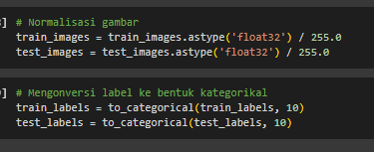
PREPROCESSING
NORMALISASI GAMBAR:
Gambar diubah dari nilai piksel asli (0-255) menjadi nilai antara 0 dan 1 dengan membagi setiap piksel dengan 255.
Tujuan: mempercepat proses pelatihan dengan memastikan nilai piksel lebih kecil dan seragam.
2. ONE-HOT ENCODING:
Label dikonversi ke format one-hot encoding untuk digunakan pada model klasifikasi multi-kelas.
Contoh:
Label asli: [1, 3, 5]
Label setelah one-hot encoding: [[0,1,0,0,0,0,0,0,0,0], [0,0,0,1,0,0,0,0,0,0], ...]
BORCELLE
PAGE 04

Slide 5
ARSITEKTUR MODEL
Model menggunakan 3 layer konvolusi dan pooling, diikuti oleh layer dense dan dropout.
Jumlah total parameter: 160,202.
Output model: 10 kelas (softmax activation).
Layer 1:
Conv2D: 32 filter ukuran 3x3, activation function: ReLU.
MaxPooling2D: Ukuran pool 2x2.
Layer 2:
Conv2D: 64 filter ukuran 3x3, activation function: ReLU.
MaxPooling2D: Ukuran pool 2x2.
Layer 3:
Conv2D: 128 filter ukuran 3x3, activation function: ReLU.
MaxPooling2D: Ukuran pool 2x2.
BORCELLE
PAGE 05

Slide 6
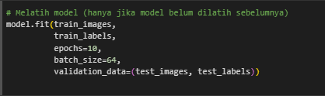
TRAINING MODEL
Kompilasi Model:
Optimizer: Adam
Loss Function: Categorical Crossentropy
Metrics: Accuracy
Pelatihan Model:
Parameter pelatihan:
Epoch: 10
Batch size: 64
Data validasi: testing dataset
Hasil Pelatihan:
Akurasi training meningkat dari 36.73% (epoch 1) hingga 74.16% (epoch 10).
Akurasi validasi mencapai 71.14%.
BORCELLE
PAGE 05

Slide 7
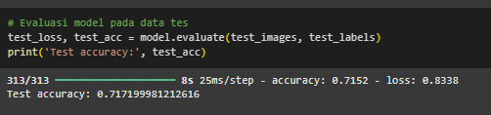
EVALUASI MODEL
Evaluasi pada Data Testing:
Akurasi pada data testing: 71.14%.
Loss pada data testing: 0.8278.
BORCELLE
PAGE 05

Slide 8
THANK YOU
BORCELLE
PAGE 06

